Slide 1
Iekšējā audita darbības rezultāti 2017.gadā
Iekšējā audita departamenta Iekšējā audita politikas plānošanas nodaļas vadītājas vietniece Gita Mežupa 06.09.2018.

Slide 2
Iekšējā audita funkcijas aptvērums atbilstoši Iekšējā audita likumam

Slide 3
Audita vides raksturojums
23 IAS
103 auditori
185
institūcijas
237
funkcijas
1463
pakalpojumi
74 kapitālsabiedrības
58 100 nodarbinātie

Slide 4
Audita darba rezultāti
veikti 157 iekšējie auditi;
sagatavoti 222 iekšējā audita ziņojumi vadībai;
apstiprināti vairāk nekā 1 000 audita ieteikumi IKS pilnveidošanai.

Slide 5
Veikto iekšējo auditu rezultātā
vadībai savlaicīgi sniegta pārliecība par IKS efektivitāti;
sagatavoti priekšlikumi ministrijas korupcijas un interešu konflikta risku mazināšanas sistēmas optimizēšanai;
uzlabots stratēģiskās vadības process un pilnveidota darbības stratēģija;
uzlabota sadarbība politikas plānotāju un ieviesēju starpā;
nodefinēts uzkrāšanas principa ieviešanas projekta mērķis, noteikti sasniedzamie rezultāti un rezultatīvie rādītāji;
atklāta nepietiekami konsekventa pieeja iestādes mērķu, rezultatīvo rādītāju atspoguļošanā dažādos iestādes dokumentos;
pilnveidoti publisko iepirkumu politikas veidošanas un īstenošanas atbalsta apakšprocesi;
novērstas nepilnības personāla vadības procesā;
konstatētas pretrunas normatīvajos aktos noteiktajās procedūrās, iekļautas dublējošās kontroles vai iekļautās procedūras nenodrošina efektīvu uzraudzības procesu;
veicināta sistemātiska valsts pārvaldes pakalpojumu pārvaldība un procesu sakārtošana, tostarp administratīvo resursu taupīšana;
sagaidāms, ka tiks uzlabota institūciju tīmekļa vietņu pieejamība personām ar kustību, redzes, dzirdes un uztveres traucējumiem;
tiek turpināts paaugstināt izpratni par efektivitātes aspektiem un veicināta pieeja procesu norises un resursu izlietojuma organizēšanai saskaņā ar funkcionālās efektivitātes, ekonomiskās efektivitātes, resursu izmaksu efektivitātes jeb lietderības principiem.

Slide 6
Valsts pārvaldes pakalpojumu audita (2017.gada prioritārais audits) rezultāti
no 73 iestādēm, kas sniedz valsts pārvaldes pakalpojumus, audits tika veikts 50 (68%) iestādēs, auditējot 209 (14%) no 1463 identificētajiem pakalpojumiem.
pakalpojumu pārvaldības līmenis iestādēs ir atšķirīgs; kopumā pakalpojumu sniegšana ir savlaicīga un kvalitatīva, bet pastāv iespēja efektivizēt pakalpojumu pārvaldības, t.sk. sniegšanas procesus, izmantojot valsts pārvaldē pieejamos rīkus.
pievēršama uzmanība joprojām ierobežotajai pakalpojumu pieejamībai cilvēkiem ar invaliditāti, veicinot pakalpojumu sniedzēju, ēku apsaimniekotāju, sabiedrības izpratni par cilvēku ar invaliditāti tiesībām vienlīdzīgi ar citām personām brīvi pārvietoties, saņemt informāciju un pakalpojumus.
pozitīvi vērtējams auditoru ieguldījums sistemātiskas pakalpojumu pārvaldības ieviešanas veicināšanā.

Slide 7
MK prioritātes secinājumi un priekšlikumi
Pakalpojumu termins nav viennozīmīgi interpretējams un joprojām pastāv atšķirīga pieeja pakalpojumu identificēšanā un detalizācijā, līdz ar to nepieciešams pilnveidot pakalpojumu definīciju, strukturēšanu un standartizāciju;
nodrošināt pakalpojumu ērtāku pieejamību iestāžu tīmekļa vietnēs;
attīstīt starpresoru sadarbību;
motivēt klientus aktīvāk izmantot e-pakalpojumus;
mazināt administratīvo slogu un vienkāršot procesus;
piemērot infrastruktūru personām ar invaliditāti un nodrošināt publiski pieejamu informāciju par pakalpojumiem;
veicināt sabiedrības izpratni par cilvēku ar invaliditāti tiesībām;
aktīvāk noskaidrot klientu viedokli;
noteikt pakalpojumu pašizmaksu;
turpināt pakalpojumu sniedzēju pieredzes apmaiņas pasākumus un labās prakses pārņemšanu.

Slide 8
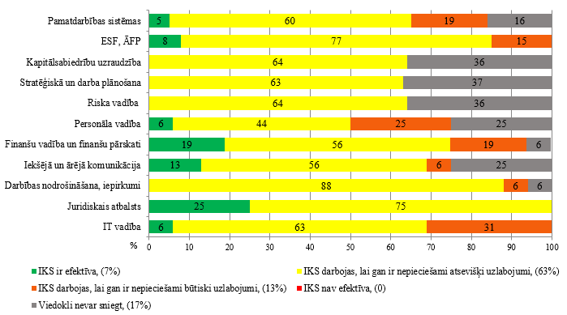
Kopējais viedoklis par IKS
Auditori sniedz viedokli par 83% valsts pārvaldē īstenotajām funkcijām un uzdevumiem
Iekšējās kontroles novērtējums sistēmu griezumā

Slide 9
Aspekti, kas ietekmē viedokļa par IKS kvalitāti
ilgstoši neieviestie ieteikumi;
nepietiekami analizētas cēloņsakarības;
audits kontroles uzbūves līmenī, netiek testētas kontroles;
apjoms par ļoti šauriem jautājumiem;
gari, pārcelti, atcelti auditi.

Slide 10
Darba izpildes un kvalitātes rādītāji
84% gada plāna izpildes rādītājs saglabājas stabils;
51% iekšējo auditoru ieguvuši sertifikātus;
48% auditu veikti pamatdarbības sistēmās;
73% audita ziņojumu iesniegti savlaicīgi;
80% ieteikumu ieviesti.

Slide 11
Iekšējā audita attīstība
īstenot 2018.gada prioritāti - Valsts pārvaldes uzdevumu deleģēšana
plānot 2019.gada prioritāti - Darbības efektivitātes novērtējums
Finanšu ministrija turpinās strādāt šādos virzienos:
efektīvas pārvaldības attīstība;
iekšējā audita resursu efektīva izmantošana;
izpratnes veicināšana par IKS jautājumiem pašvaldībās.

Slide 12
Turpmākā sadarbība ar Valsts kontroli
savstarpēja apmaiņa ar metodoloģijām;
sadarbība apmācību jomā;
mērķtiecīgākai sadarbībai starp iekšējiem auditoriem un Valsts kontroli pārskatīt vienošanās aktualitāti.

Slide 13
Paldies par uzmanību!

